Slide 1

astpageLastpage Project Project
서버프로그램 구현
빅데이터UI양성과정
손보금
박준형
심예진

Slide 2
INDEX 및 CONTENTS
순서도 ------------------------------------------------------------------------------------ 2p 손보금
전체 파일 구성 및 tbl_member 생성---------------------------------------------------- 3p 손보금
MemberDto.java 구현 및 동작 설명 ---------------------------------------------------- 4p – 6p 박준형
DbUtils.java 구현 및 동작 설명 --------------------------------------------------------- 7p – 11p 손보금
02Join.jsp 구현 및 동작 설명 ----------------------------------------------------------- 12p – 13p 심예진
회원가입 성공 확인 ---------------------------------------------------------------------- 14p 심예진
회원가입 실패 확인 ---------------------------------------------------------------------- 15p 박준형
1

Slide 3
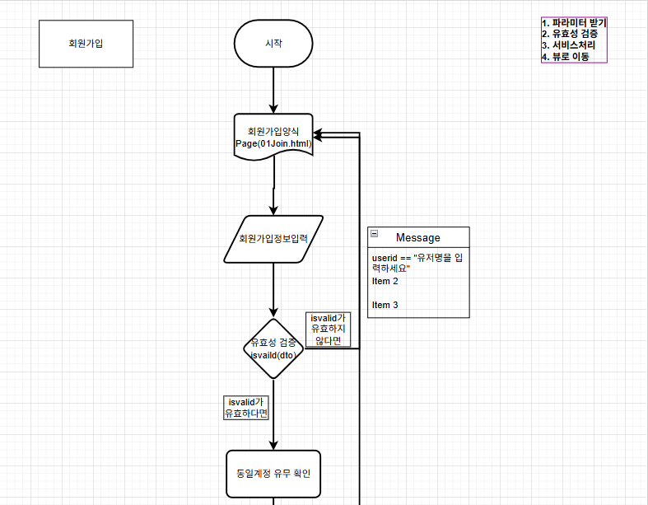
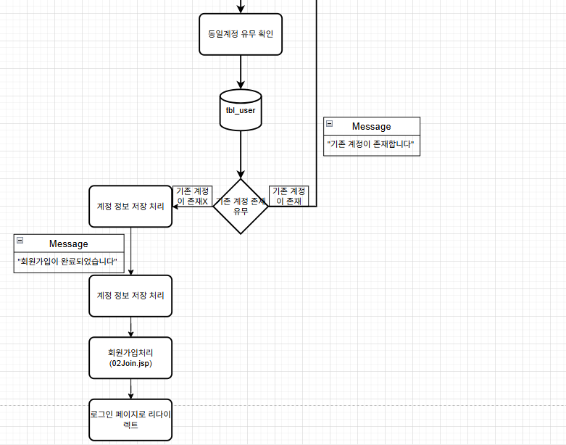
1. 순서도
2

Slide 4
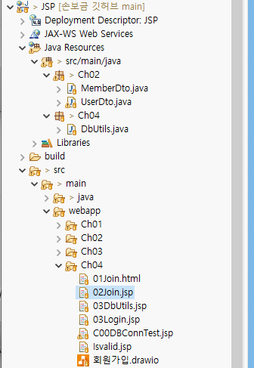
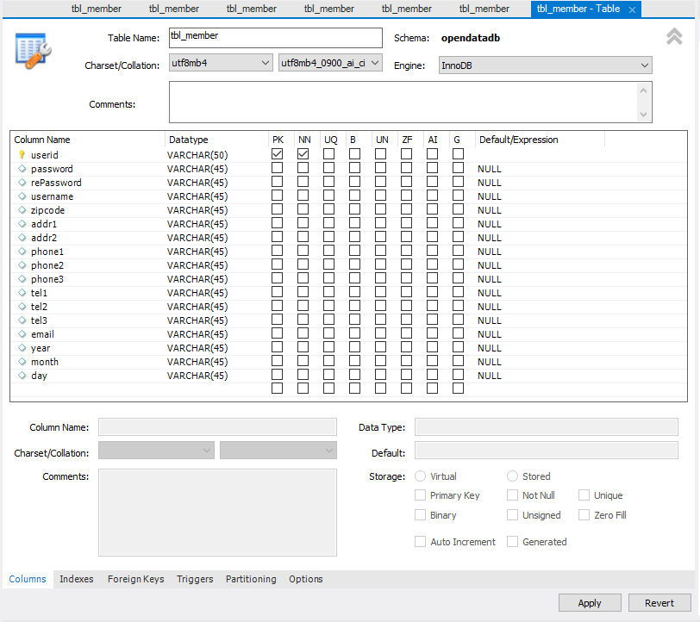
2. MemberDto.java/DbUtils.java/02Join.jsp 구현
MemberDto.java 구현
DbUtils.java 구현
02Join.jsp 구현
Userid는 PK값
tbl_member 테이블 생성 완료
3

Slide 5
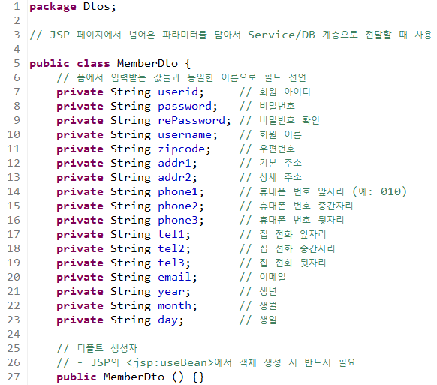
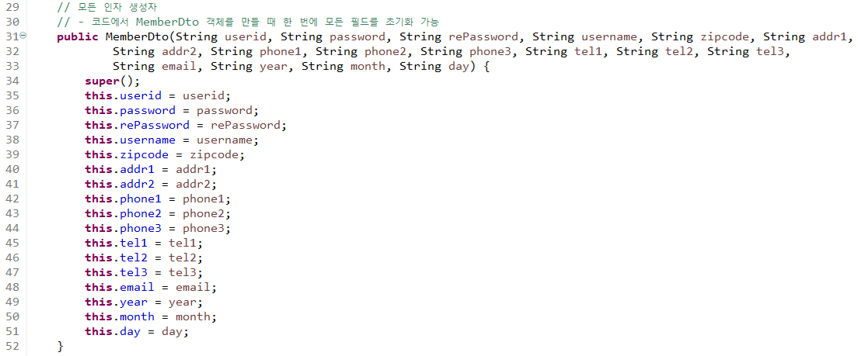
3. MemberDto.java 구현 및 동작 설명
4

Slide 6
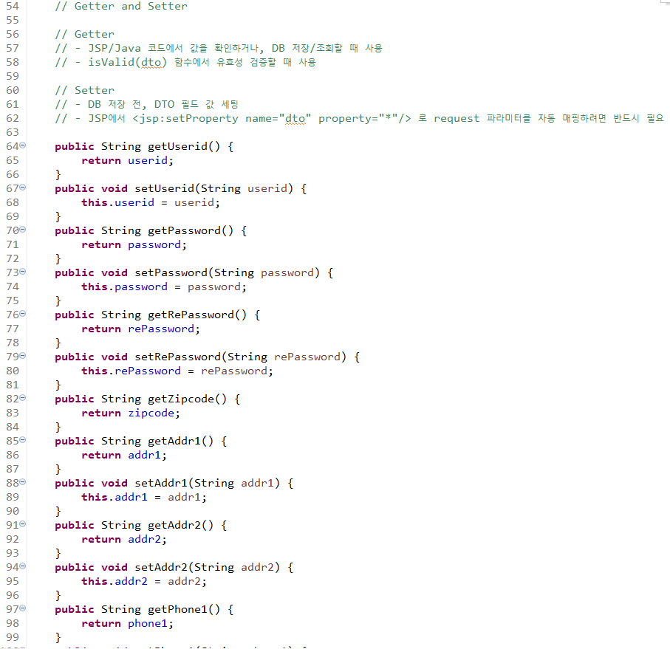
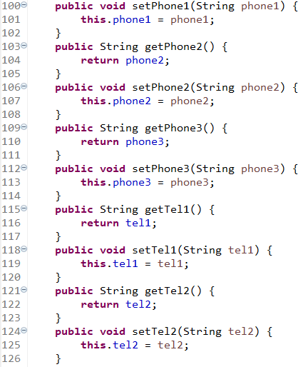
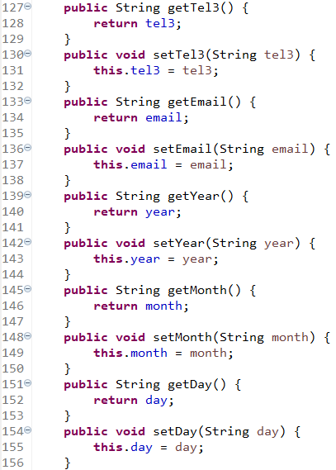
3. MemberDto.java 구현 및 동작 설명
5

Slide 7
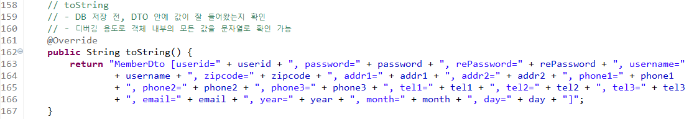
3. MemberDto.java 구현 및 동작 설명
6

Slide 8
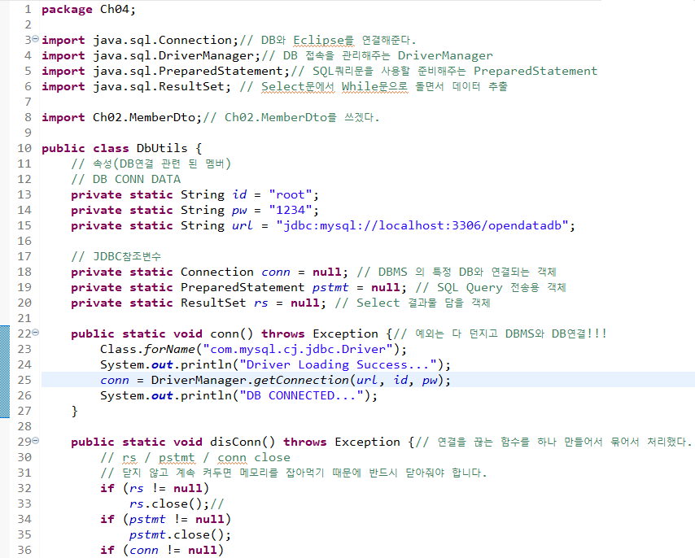
4. DbUtils.java 구현 및 동작 설명
7

Slide 9
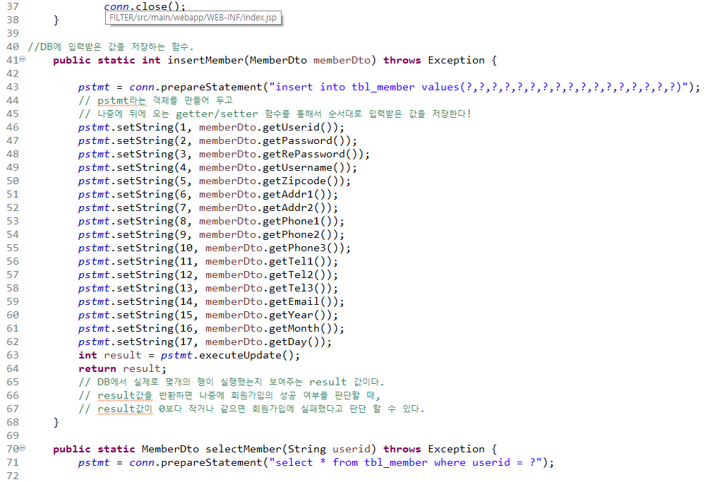
4. DbUtils.java 구현 및 동작 설명
8

Slide 10
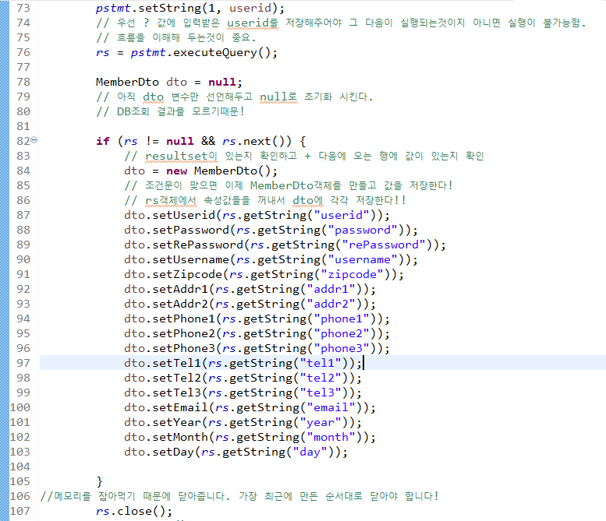
4. DbUtils.java 구현 및 동작 설명
9

Slide 11
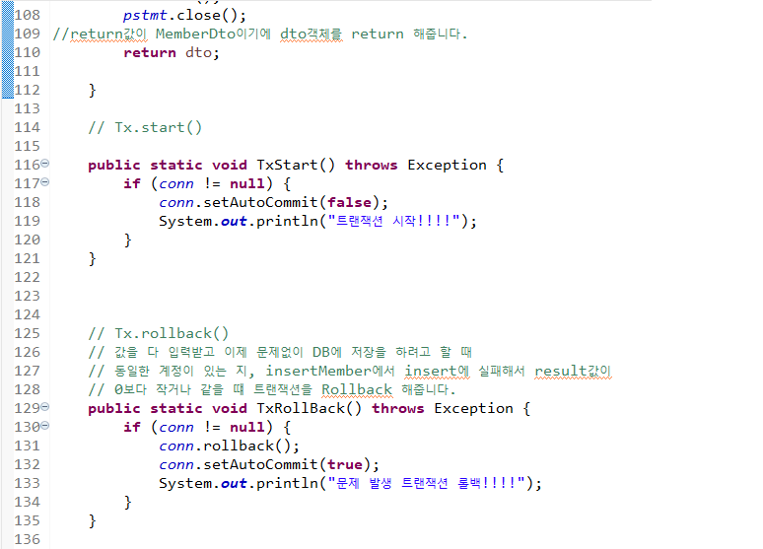
4. DbUtils.java 구현 및 동작 설명
10

Slide 12
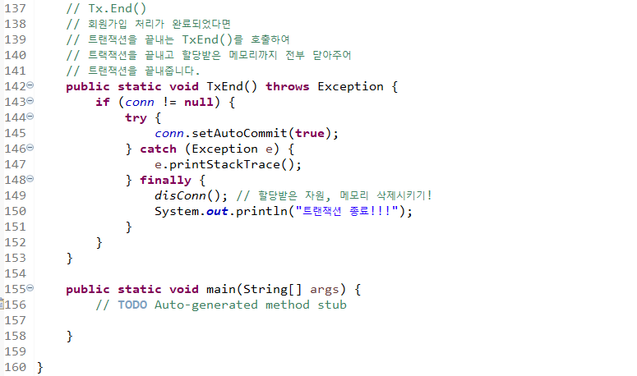
4. DbUtils.java 구현 및 동작 설명
11

Slide 13
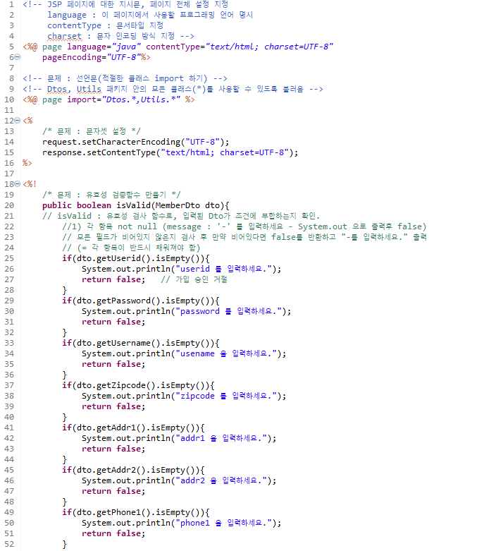
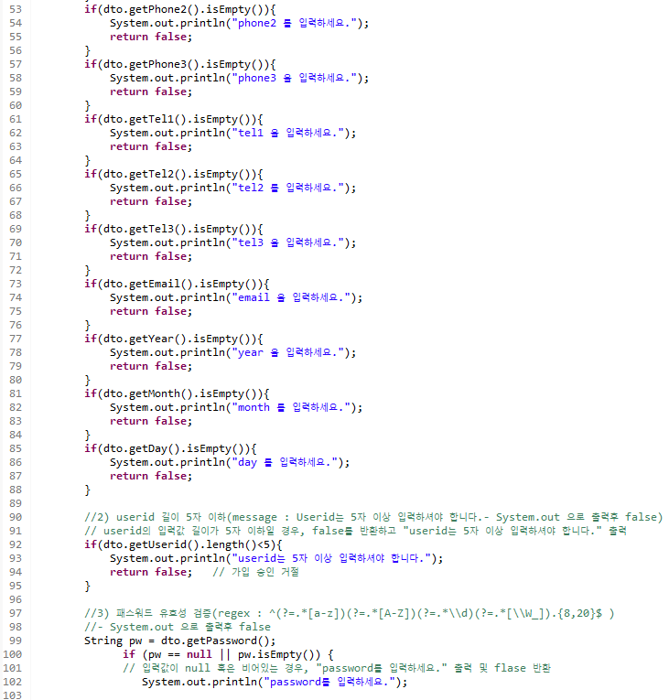
5. 02Join.jsp 구현 및 동작 설명
12

Slide 14
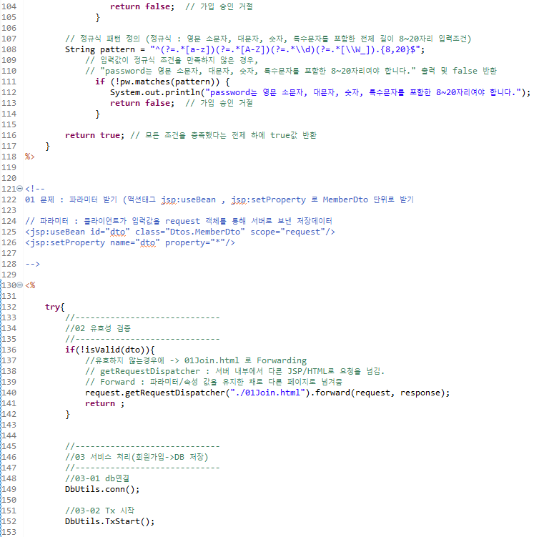
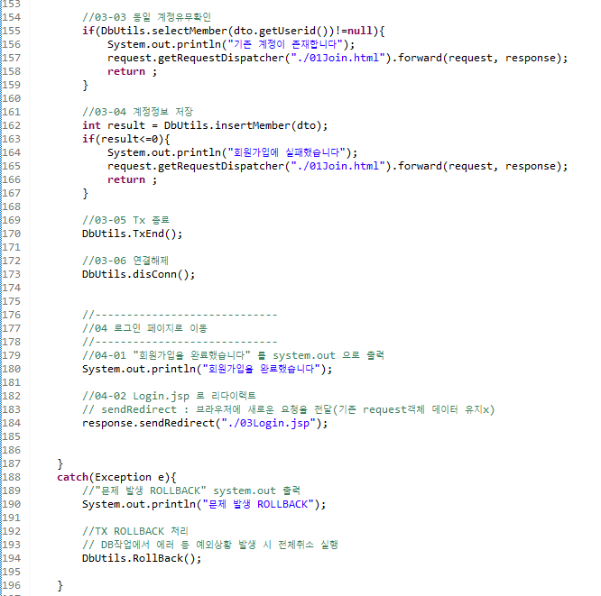
5. 02Join.jsp 구현 및 동작 설명
13

Slide 15
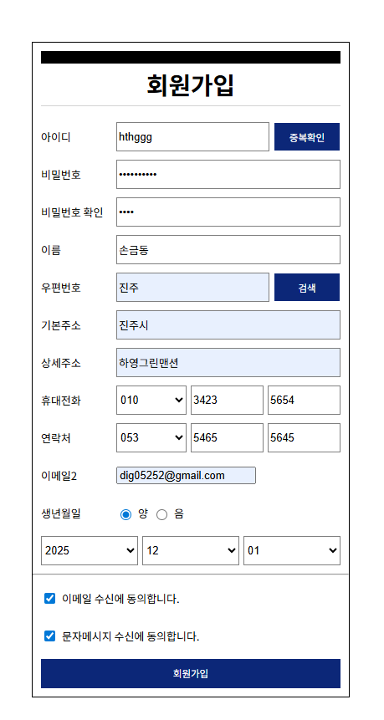
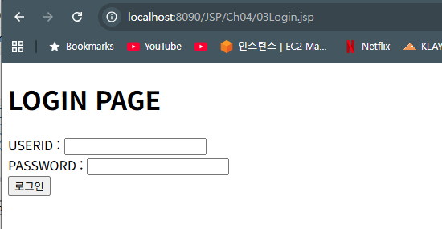
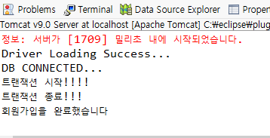
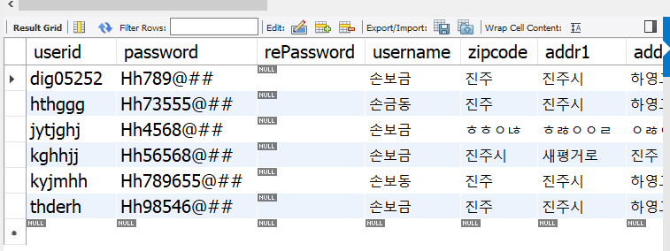
6. 회원가입 성공 예시
DB 연결
트랜잭션 정상 시작
트랜잭션 정상 종료
회원가입 성공!!!
로그인 페이지로 이동
DB 저장 확인!!!
14

Slide 16
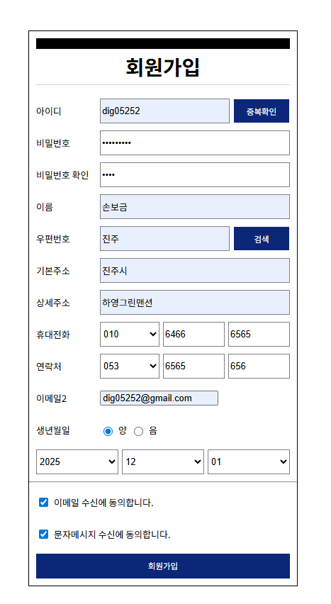
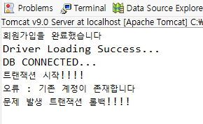
7. 회원가입 실패 예시
- 기존에 존재하는 ‘dig05252’라는 아이디를 중복으로 사용하여 회원가입 시도
- 유효성 검사에서 회원가입시 동일한 아이디가 들어오면 “기존 계정이 존재합니다.” 라는 메시지를 띄우고 트랜잭션을 롤백 시켜 다시 회원가입을 하도록 함.
15

Slide 17
astpageLastpage Project Project
감사합니다
빅데이터UI양성과정
손보금
박준형
심예진

